Slide 1
Память и обобщение
На примере зрительной системы

Slide 2
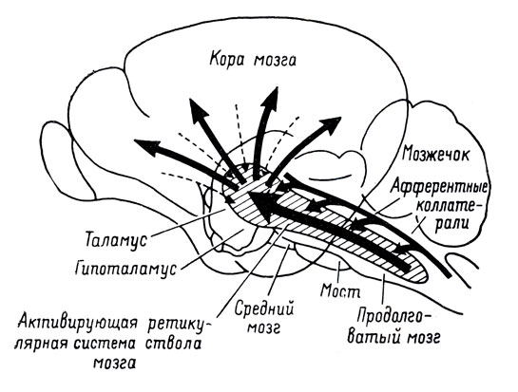
Мозг

Slide 3
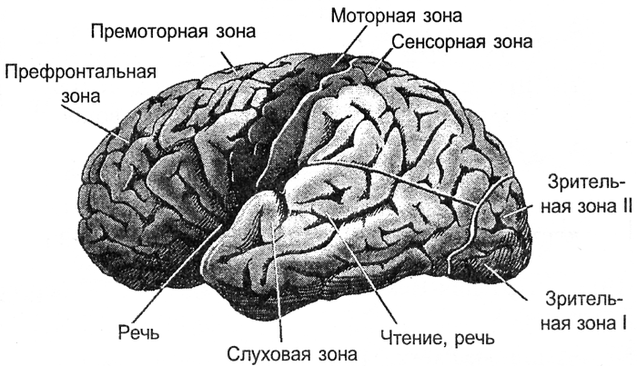
Зоны коры

Slide 4
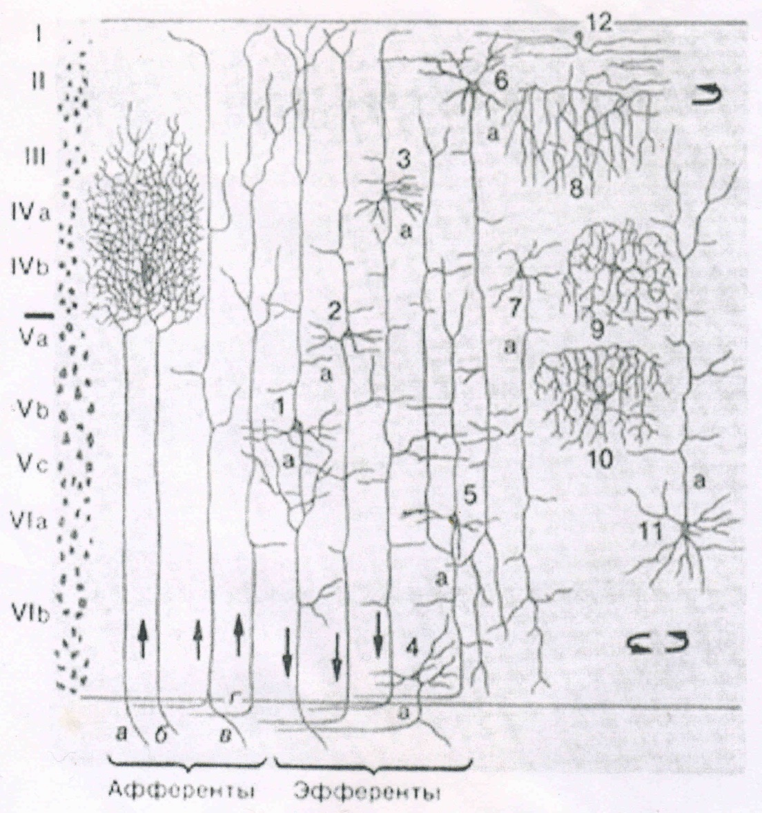
Структура коры

Slide 5
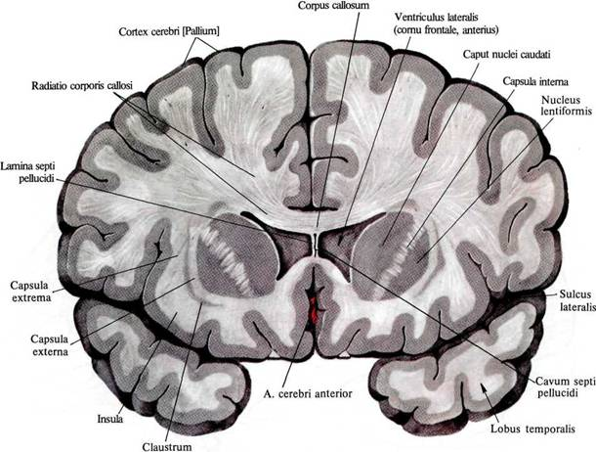
Система проекций

Slide 6
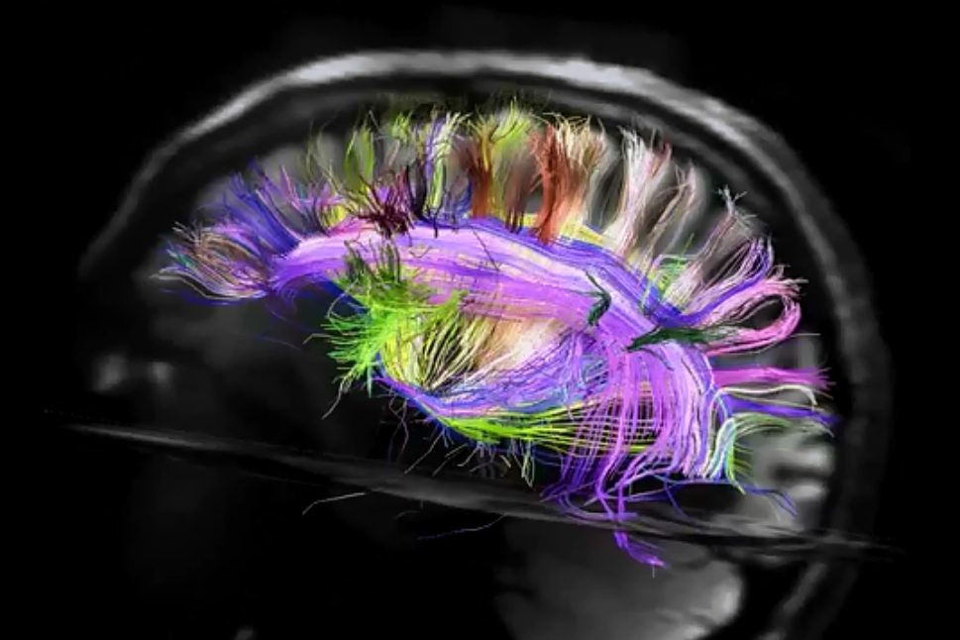
проект Connectomics

Slide 7
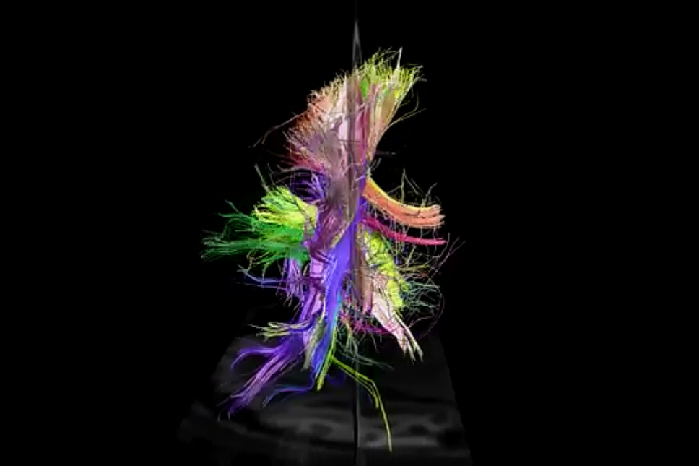
проект Connectomics

Slide 8
Задача обобщения 1
Первый подход философско-семантический, известный как обобщение понятий. Имея понятия, объединенные неким видовым признаком, требуется перейти к новому понятию, которое дает более широкое, но менее конкретное толкование, свободное от видового признака. Например, имеется понятие «наручные часы», где видовой признак – это: «указатель времени, закрепленный на руке с помощью ремешка или браслета». Обобщение - это понятие «часы», как любой инструмент, определяющий время.

Slide 9
Задача обобщения 2
Второй подход – это задача чистого обобщения. В формулировке Френка Розенблатта она звучит так: «В эксперименте по «чистому обобщению» от модели мозга или персептрона требуется перейти от избирательной реакции на один стимул (допустим, квадрат, находящийся в левой части сетчатки) к подобному ему стимулу, который не активирует ни одного из тех же сенсорных окончаний (квадрат в правой части сетчатки)».

Slide 10
Задача обобщения 3
Третий подход – это задача классификации при наличии обучающей выборки. Есть множество объектов. Есть предварительно заданные классы. Есть обучающая выборка – набор объектов, про которые известно к каким классам они относятся. Требуется построить алгоритм, который обоснованно отнесет любые объекты из исходного множества к одному из классов. В машинном обучении это созвучно задаче обучения с учителем. Когда есть обучающая выборка, про которую известно: какой стимул на входе приводит к какой реакции на выходе. Предполагается, что реакция не случайна, а определяется некой закономерностью. Требуется построить алгоритм, который наиболее точно воспроизведет эту закономерность.

Slide 11
Задача обобщения 4
Четвертый подход – это задача кластеризации. Предположим у нас есть множество объектов и нам известна степень похожести их друг на друга, заданная матрицей расстояний. Требуется разбить это множество на подмножества, называемые кластерами, так, чтобы каждый кластер объединял схожие объекты, а объекты разных кластеров сильно отличались друг от друга. Вместо матрицы расстояний может быть задано описание этих объектов и указан способ как искать расстояние между объектами по этим описаниям. Опять же, в машинном обучении, аналог – это обучение без учителя. Есть множество объектов, представленных их описаниями. Требуется обнаружить взаимосвязи присутствующие между объектами. Как частный результат поиска закономерностей может быть деление исходного множества на кластеры.

Slide 12
Задача обобщения 5
Пятый подход - факторный анализ. Предположим, описание объектов строится на наборе признаков. Имея множество объектов, мы можем проследить статистические связи, относящиеся к совместному проявлению признаков. Факторный анализ позволяет выделить факторы, которые объясняют эти закономерности. Факторы могут напоминать признаки, а могут быть новыми ненаблюдаемыми сущностями. От описания объектов в терминах признаков можно перейти к описанию через факторы. Если удается воспроизвести объект, соответствующий только одному фактору, то это, по сути, решение задачи идеализации. Например, понятие плоскость, используемое в геометрии, - это идеализация образов ровных поверхностей, встречающихся нам в быту.

Slide 13
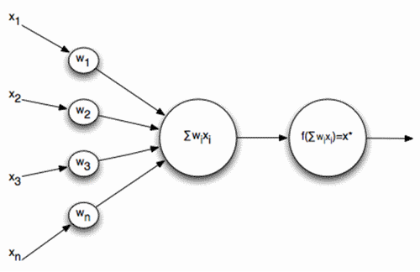
Нейрон (Маккалока — Питтса)

Slide 14
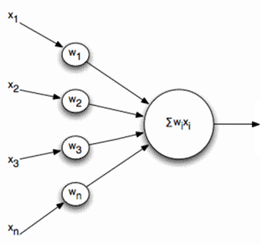
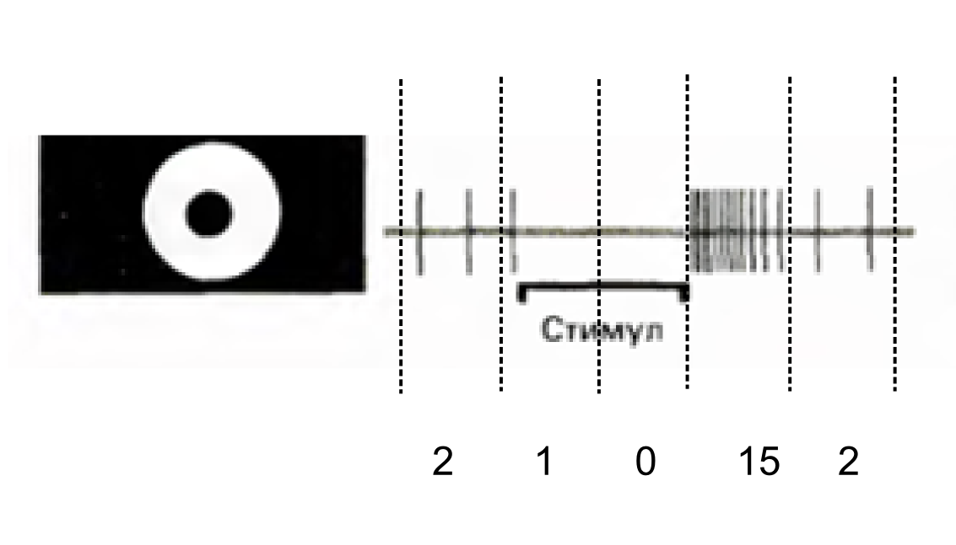
Линейный сумматор

Slide 15
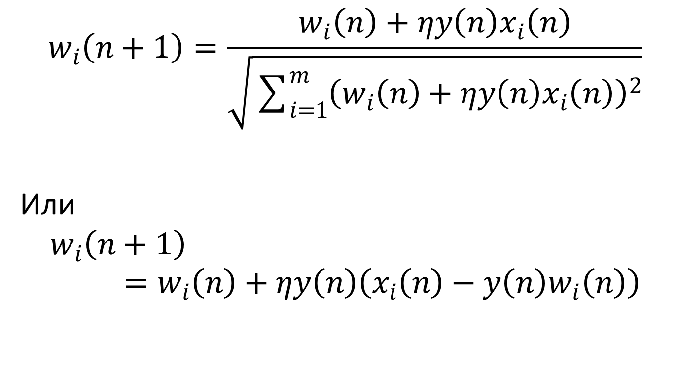
Фильтр Хебба
$$w_{i}\left(n+1\right)=\frac{w_{i}\left(n\right)+ηy\left(n\right)x_{i}\left(n\right)}{\sqrt{\sum_{i=1}^{m}{{\left(w_{i}\left(n\right)+ηy\left(n\right)x_{i}\left(n\right)\right)}^{2}}}}$$
Или
$$w_{i}\left(n+1\right)=w_{i}\left(n\right)+ηy\left(n\right)\left(x_{i}\left(n\right)−y\left(n\right)w_{i}\left(n\right)\right)$$

Slide 16
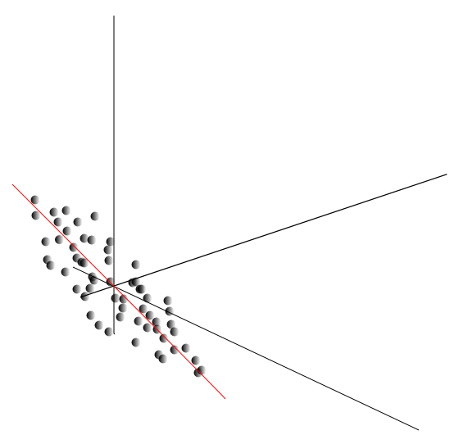
Главная компонента

Slide 17
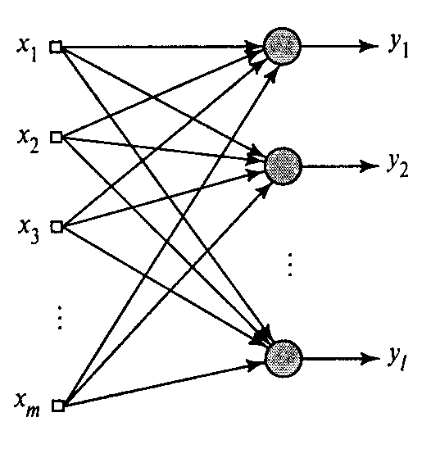
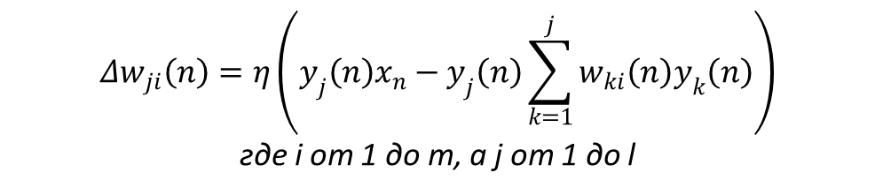
Обобщенный алгоритм Хебба
$$Δw_{ji}\left(n\right)=η\left(y_{j}\left(n\right)x_{n}−y_{j}\left(n\right)\sum_{k=1}^{j}{w_{ki}\left(n\right)y_{k}\left(n\right)}\right)$$
где i от 1 до m, а j от 1 до l

Slide 18
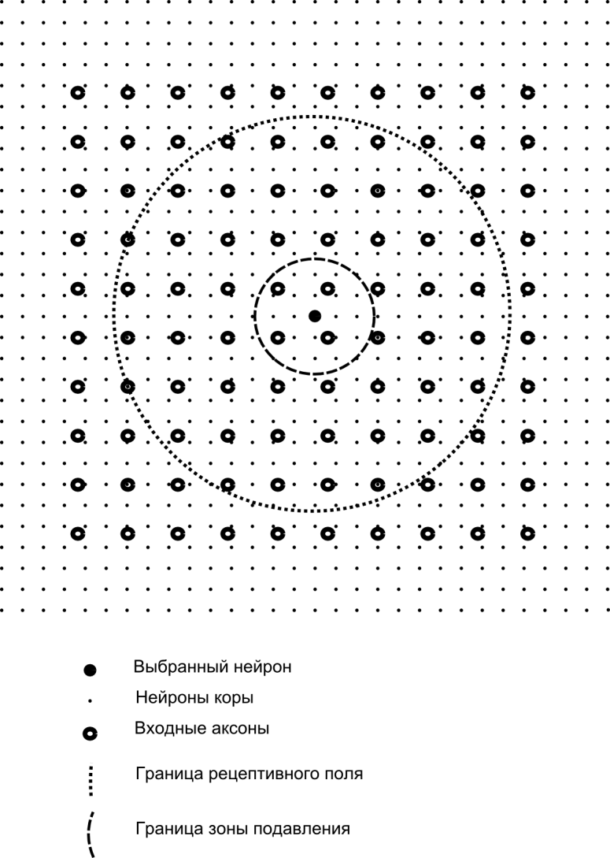
Алгоритм декорреляции

Slide 19
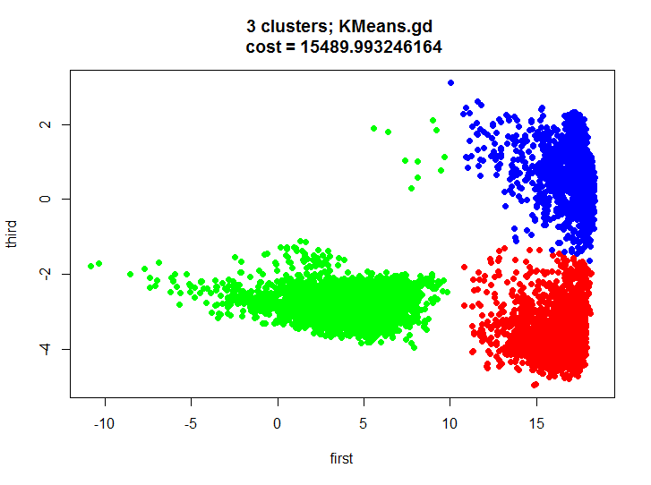
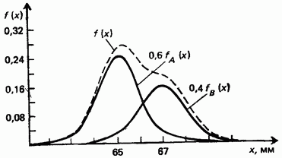
Кластеризация. EM алгоритм
Центроидный метод
Расщепление смеси распределений

Slide 20
Запоминание цельного образа
Так как каждый нейрон имеет ограниченное рецептивное поле, то чтобы запомнить всю картину активности определенной зоны коры надо не только вовлечь в процесс множество нейронов, но и обеспечить их интеграцию, как относящихся к одному воспоминанию.

Slide 21
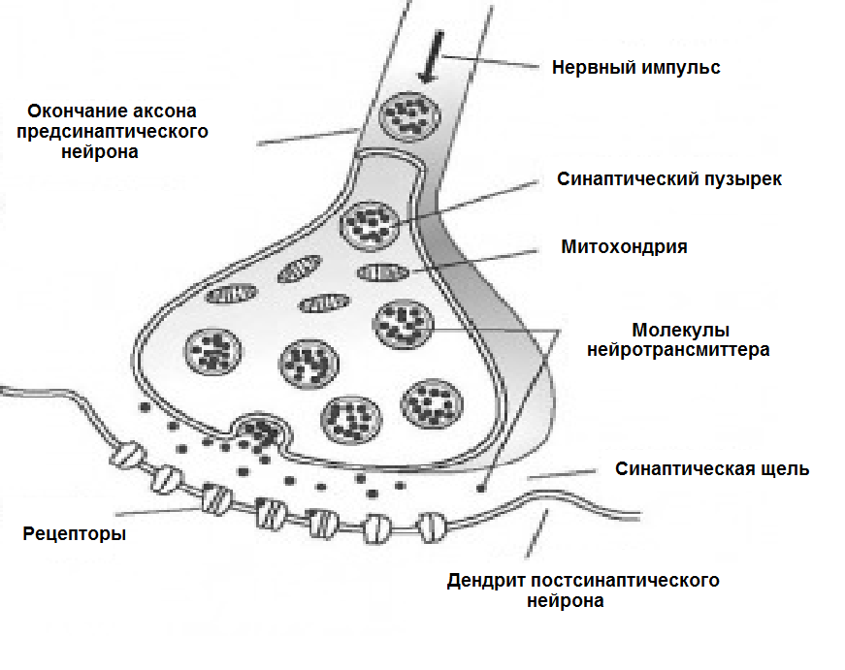
Регулярная активность нейрона

Slide 22
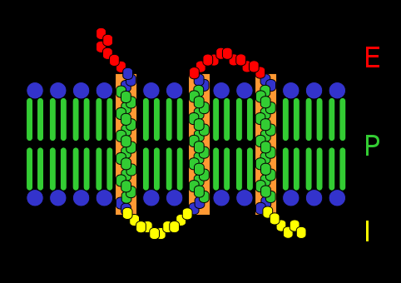
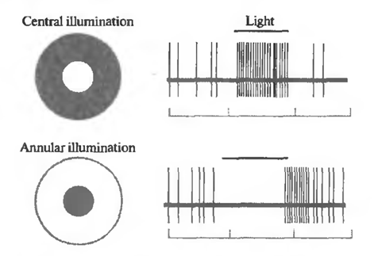
Спонтанная активность (теория Радченко)
Метаботропные рецептивные кластеры и интерференция медиатора в внесинаптическом пространстве.

Slide 23
Идентификаторы
Спонтанная активность – генератор случайного распределенного идентификатора
Воспроизведение идентификатора – механизм интеграции нейронов
Набор идентификаторов нейрона определяет систему его ассоциативных связей

Slide 24
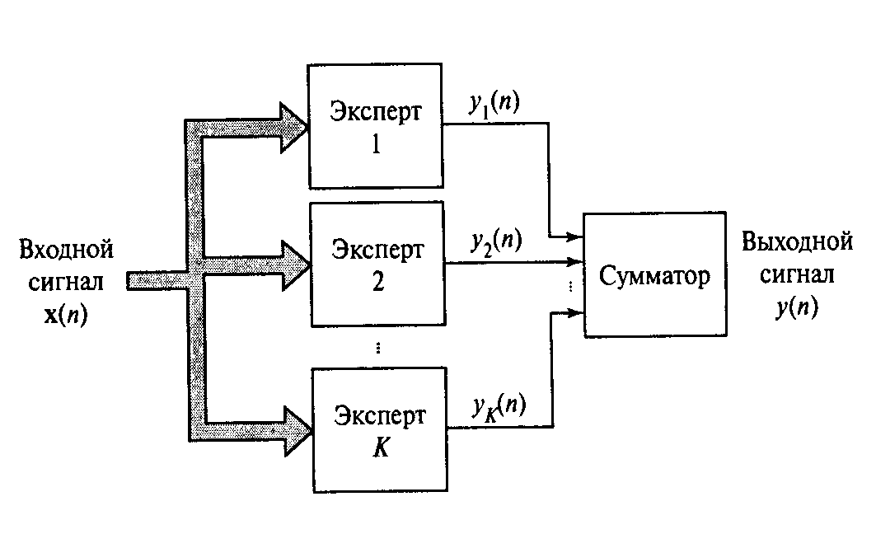
Ассоциативные машины

Slide 25
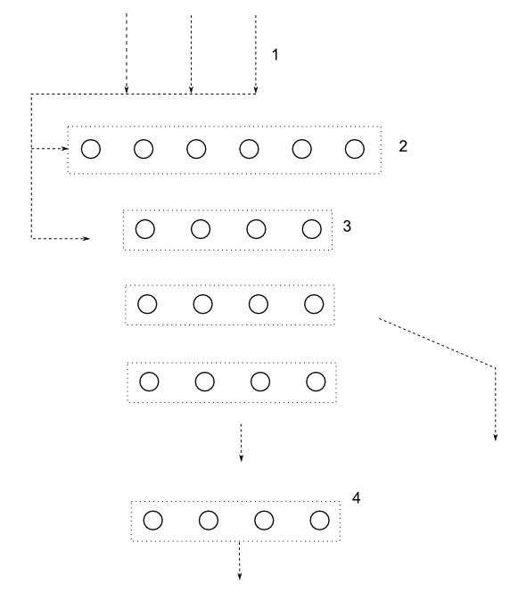
Кортикальная колонка
Входящие аксоны
Нейроны памяти
Факторные нейроны первого порядка
Факторные нейроны второго порядка

Slide 26
Сегментация памяти
Кортикальные миниколонки обучаются не на всех поступающих образах, а только на тех, что запоминаются их нейронами памяти

Slide 27
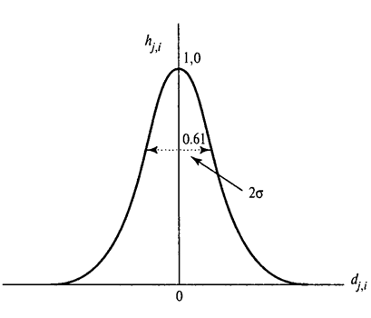
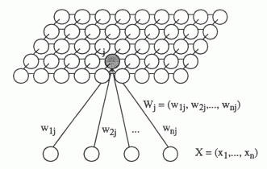
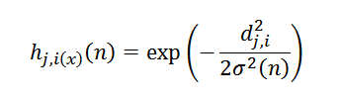
Пространственная организация (карты Кохонена)
$$w_{j}\left(n+1\right)=w_{j}\left(n\right)+η\left(n\right)h_{j,i\left(x\right)}\left(n\right)(x−w_{j}\left(n\right))$$

Slide 28
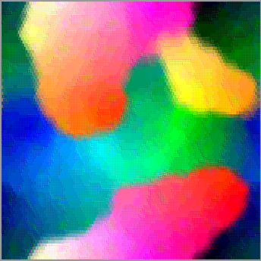
Карты Кохонена

Slide 29
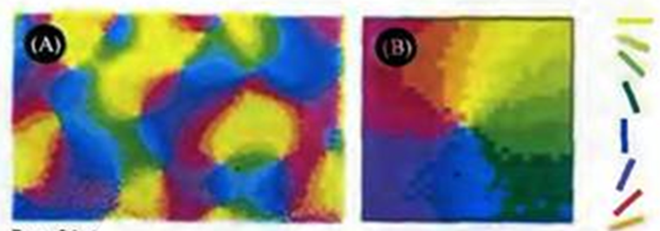
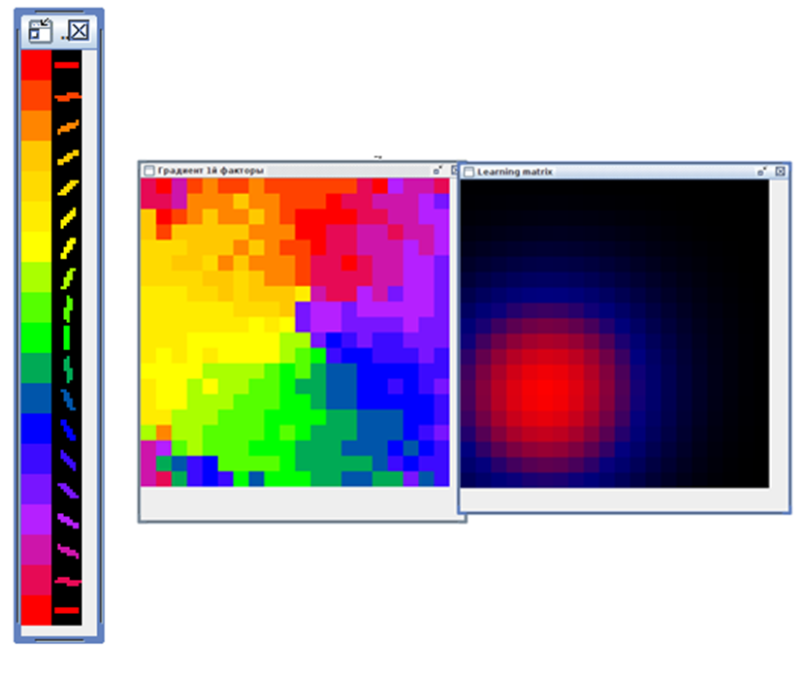
Организация по позиции нейронов памяти

Slide 30
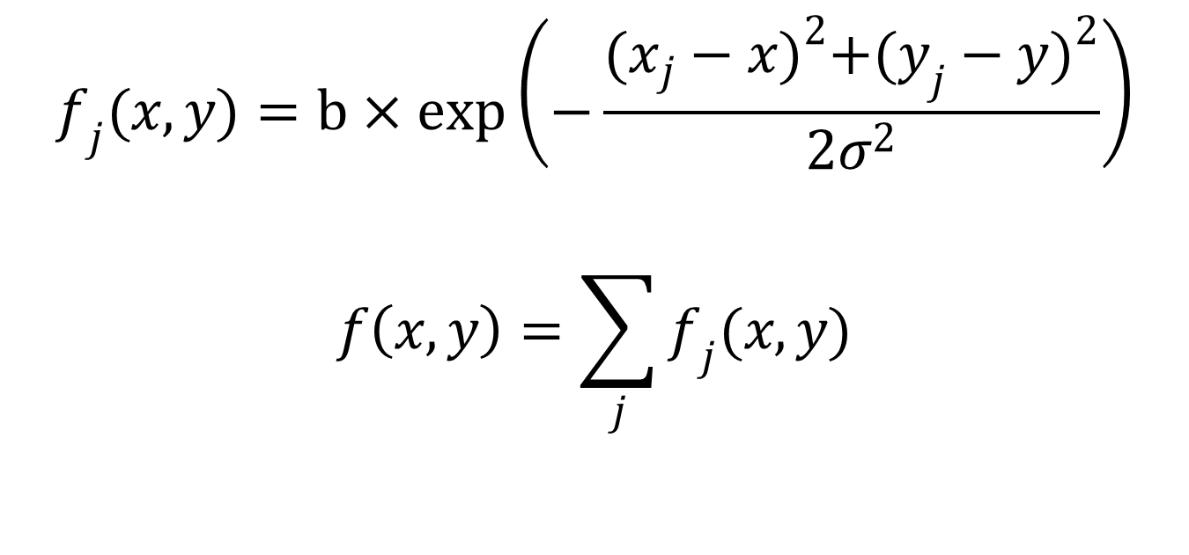
Поле активности
$$f_{j}(x,y)=b×exp\left(−\frac{{(x_{j}−x)}^{2}+{(y_{j}−y)}^{2}}{2σ^{2}}\right)$$
$$f\left(x,y\right)=\sum_{j}{f_{j}(x,y)}$$

Slide 31
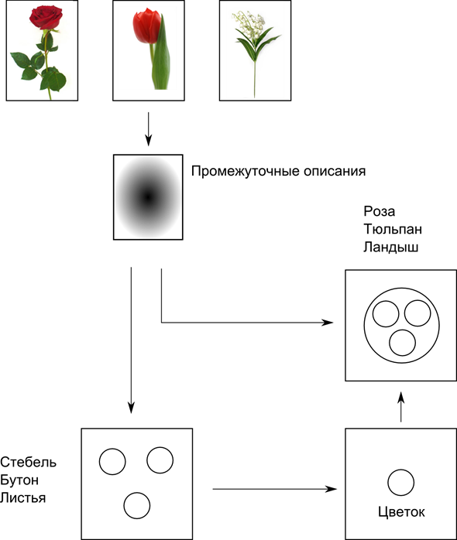
Обобщение

Slide 32
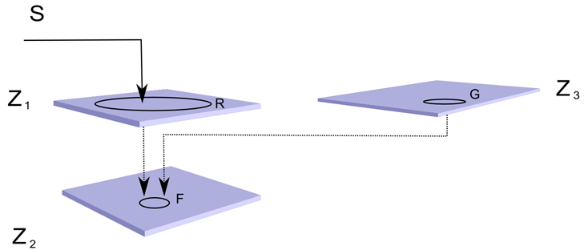
Объединение разных образов в одном обобщении

Slide 33
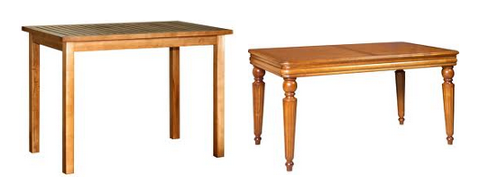
Понятие

Slide 34
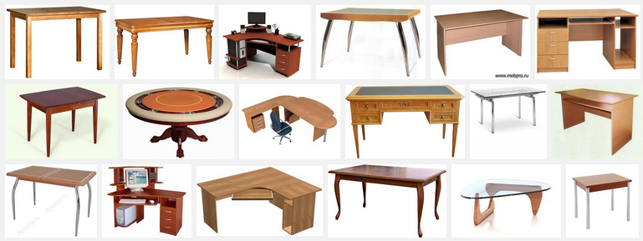
Понятие

Slide 35
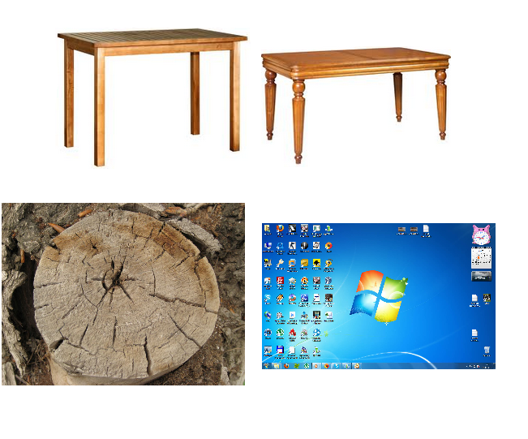
Понятие

Slide 36
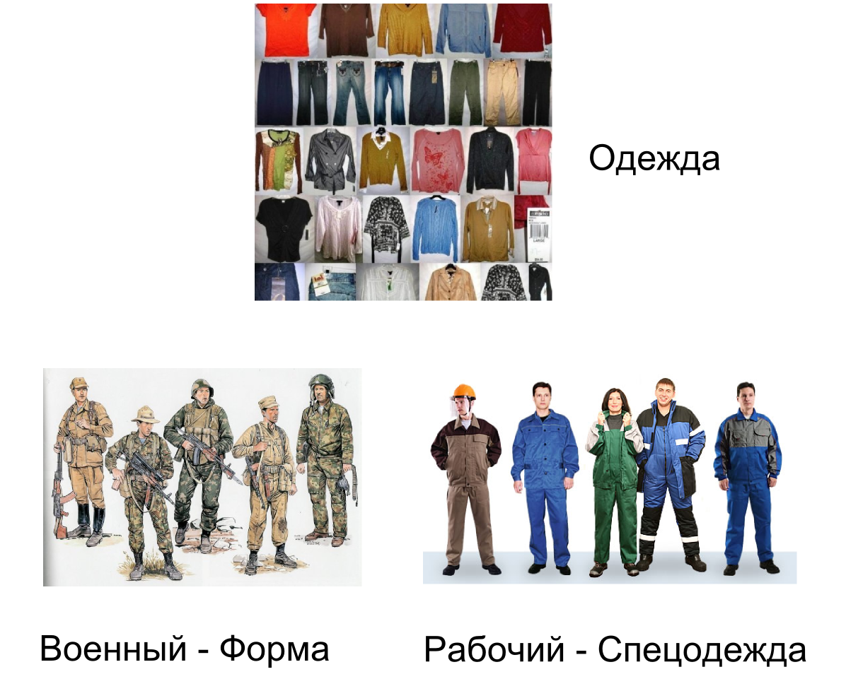
Обобщение понятий

Slide 37
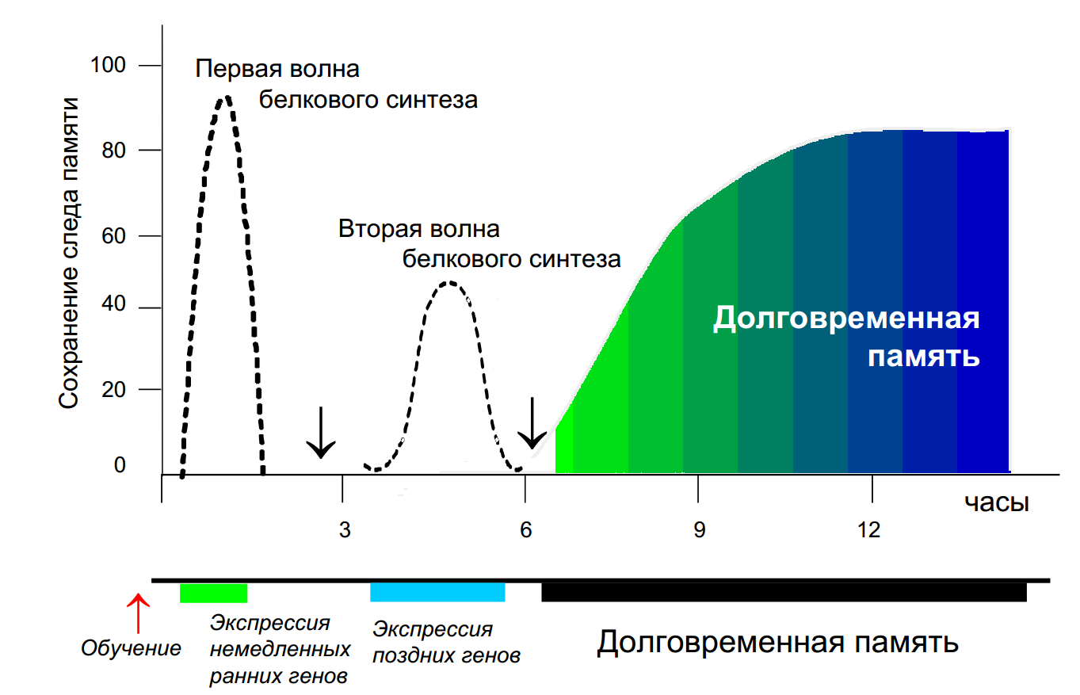
Консолидация памяти (схема К. Анохина)

Slide 38
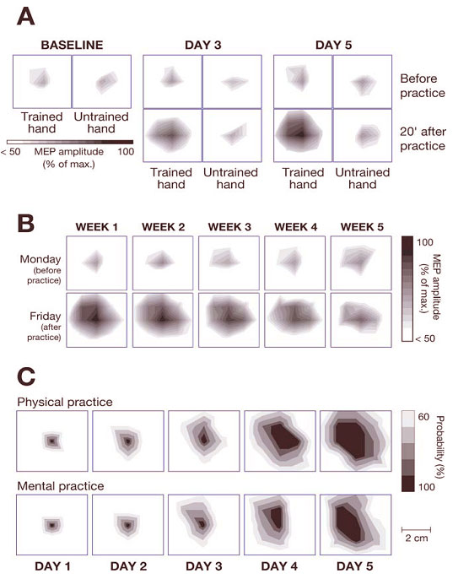
Опыты Паскуаля-Леоне

Slide 39
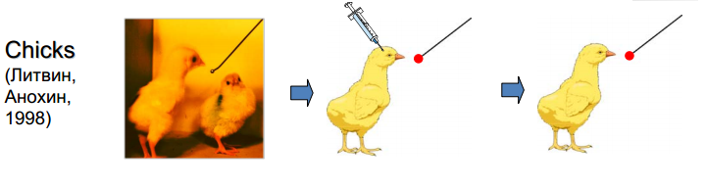
Реконсолидация памяти
Нарушение уже сформированной памяти при повторной стимуляции

Slide 40
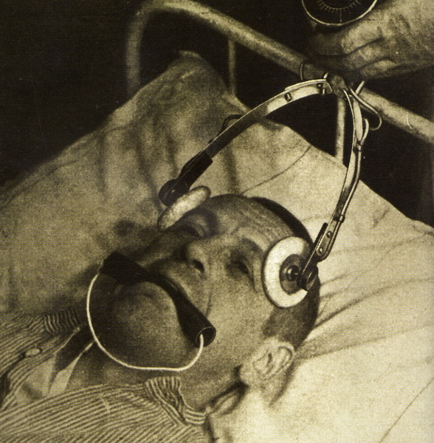
Ретроградная амнезия и электрошоковая терапия

Slide 41
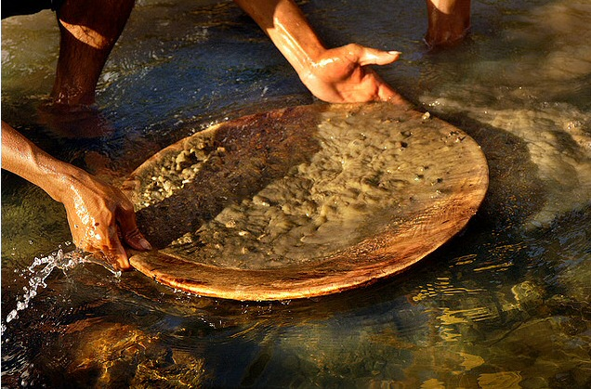
Тотальное запоминание. Оптимизация. Сон

Slide 42
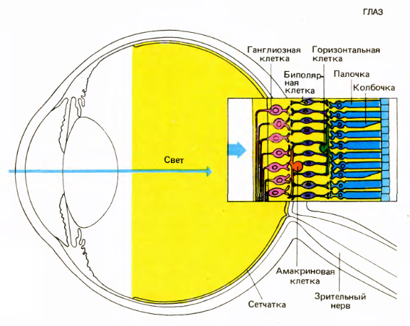
Зрение

Slide 43
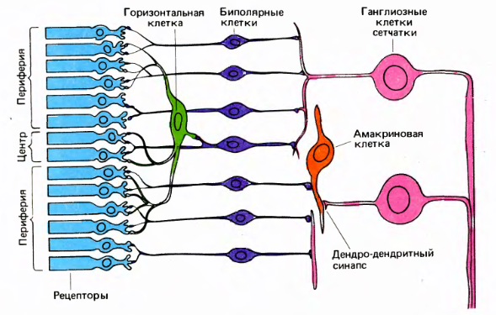
Сетчатка

Slide 44
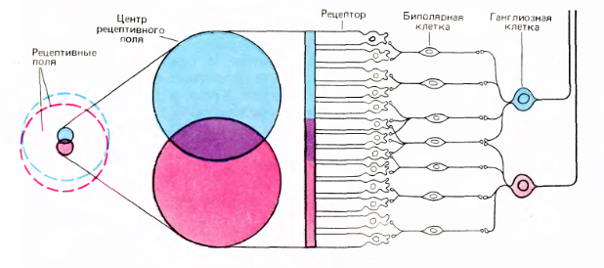
Рецептивные поля ганглиозных клеток

Slide 45
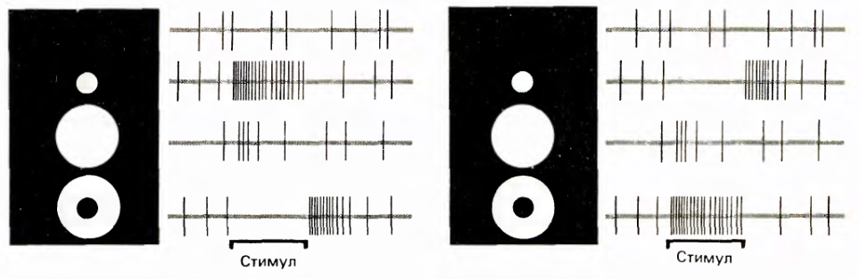
Клетки с On и Off центром

Slide 46
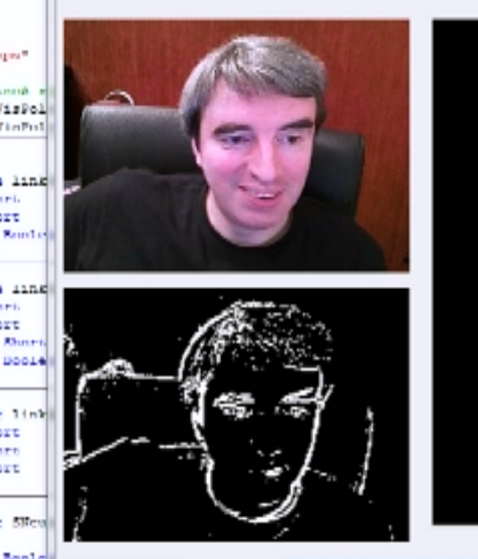
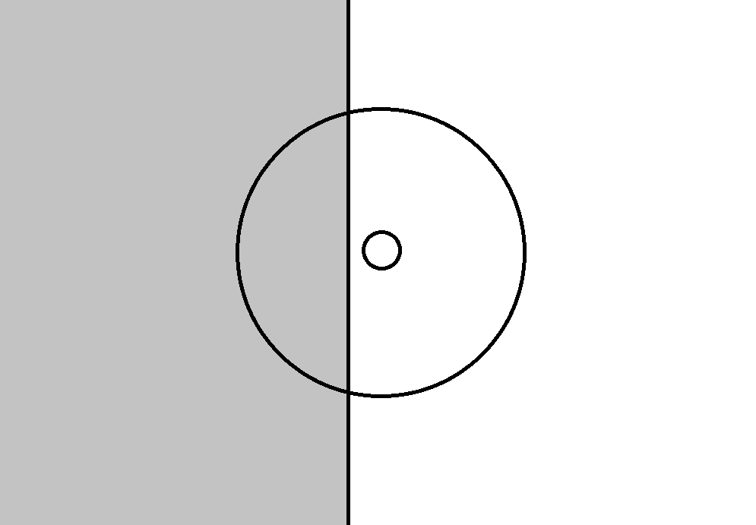
Выделение контура

Slide 47
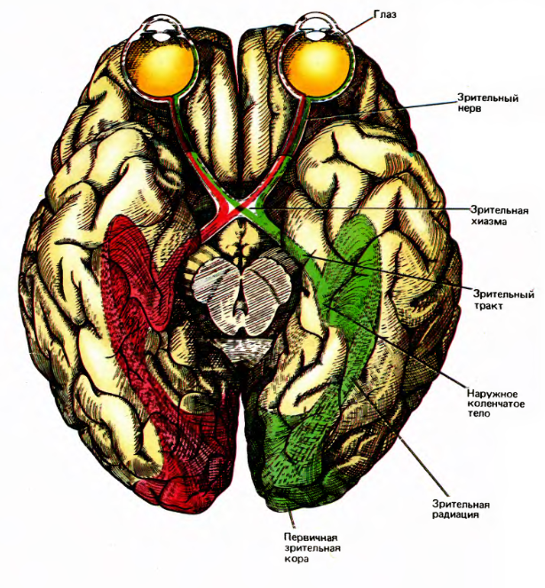
Зрительный тракт

Slide 48
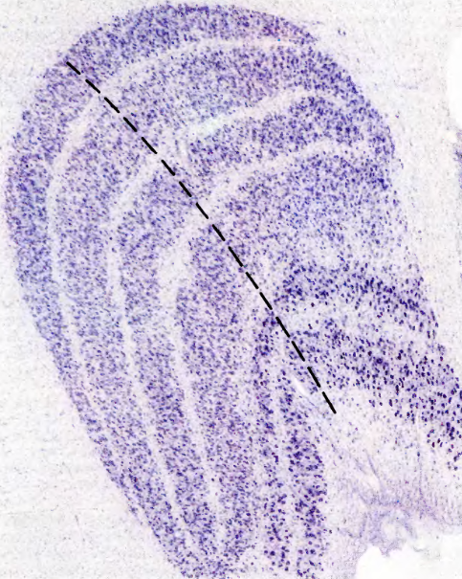
НКТ

Slide 49
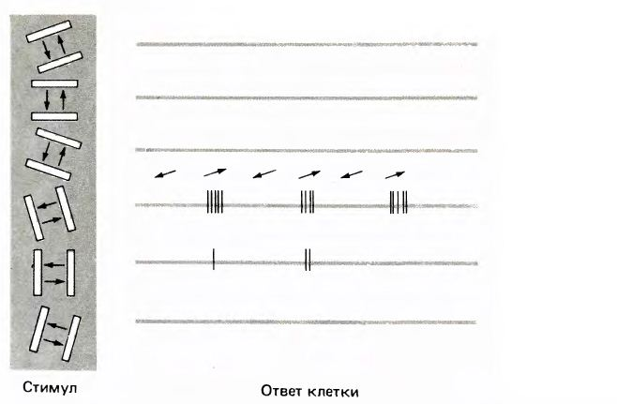
Избирательная реакция

Slide 50
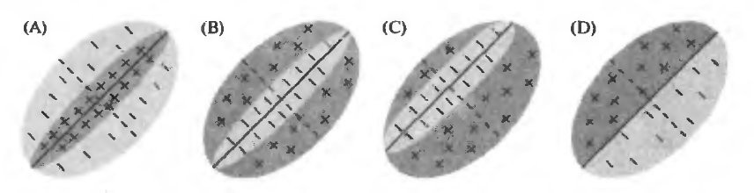
Рецептивные поля простой клетки

Slide 51
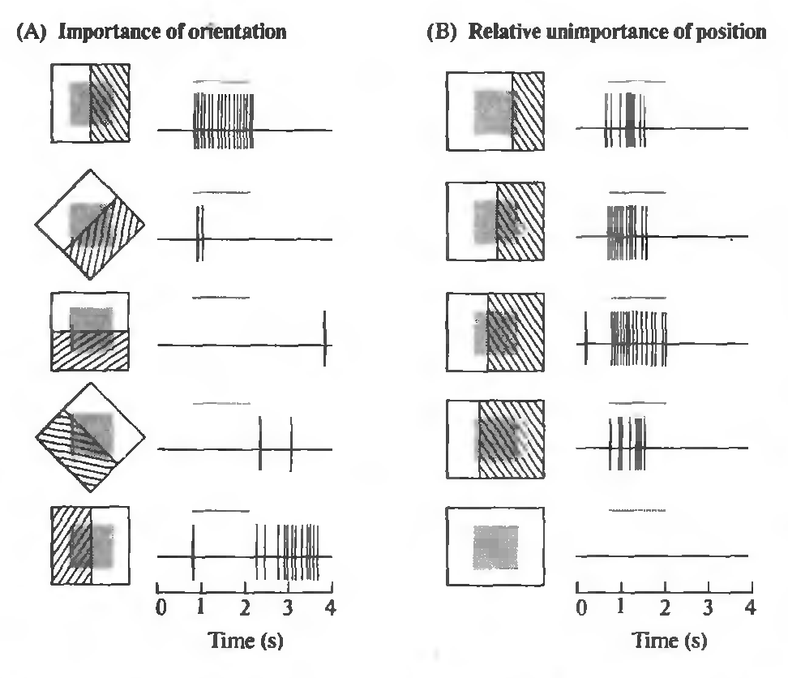
Ответ сложной клетки

Slide 52

Распределение ориентационных колонок

Slide 53

Саккады

Slide 54

Микросаккады, дрейф, тремор

Slide 55

Результат дрейфа

Slide 56

Зависимость рисунка от угла

Slide 57
Тремор обеспечивает восприятие слишком тонких линий, размывая их до размеров центра рецептивного поля
Дрейф делает образы перекрывающимися и позволяет говорить о степени похожести смещенных образов
Микросаккады позволяют объединить в одной миниколонке различные фазы одного образа

Slide 58

Варианты моделирования

Slide 59


Slide 60


Slide 61


Распределение глазодоминантности

Slide 62

Пакеты описания

Slide 63

Четверохолмие

Slide 64

Пример информационного пакета

